Slide 1

SECTOR ELECTRICIDAD | NIVEL 4° MEDIO
MÓDULO 8
AUTOMATIZACIÓN
DE SISTEMAS
ELÉCTRICOS
INDUSTRIALES
  En estos documentos se utilizarán de manera inclusiva términos como: el estudiante, el docente, el compañero u otras palabras equivalentes y sus respectivos plurales, es decir, con ellas, se hace referencia tanto a hombres como a mujeres.

Slide 2

MÓDULO 8 | AUTOMATIZACIÓN DE SISTEMAS ELÉCTRICOS INDUSTRIALES
ACTIVIDAD 8
PROYECTO ROBOT MÓVIL

Slide 3



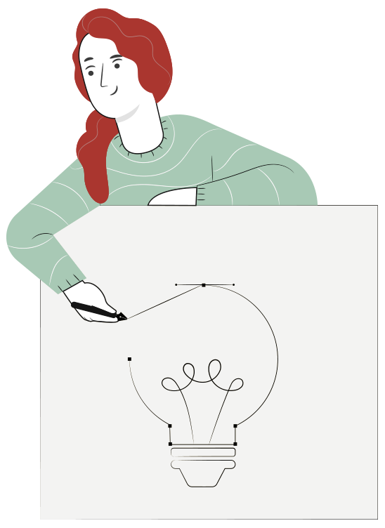
METODOLOGÍA SELECCIONADA
APRENDIZAJE ESPERADO
Método de Proyecto
Programa dispositivos de automatización de procesos industriales, de acuerdo a los requerimientos y a las especificaciones técnicas.

Slide 4
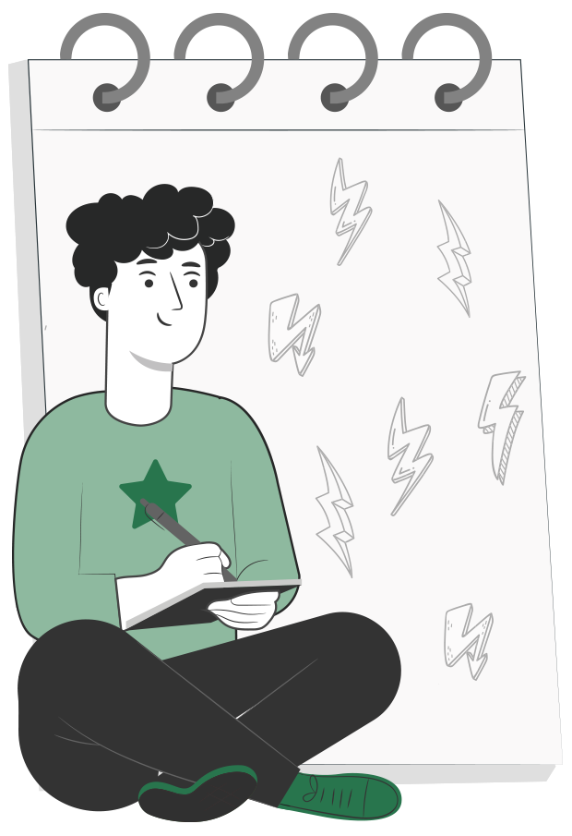
MENÚ DE LA ACTIVIDAD
PROYECTO ROBOT MÓVIL
Actividad de conocimientos previos
Robot Móvil
Actividad Cuánto Aprendimos
Ticket de Salida
1
2
3
4

Slide 5

8
ACTIVIDAD
CONOCIMIENTOS PREVIOS
PROYECTO ROBOT MÓVIL
Ahora veamos cómo lo que ya has aprendido refuerza y mejora lo que estás a punto de aprender.

Slide 6
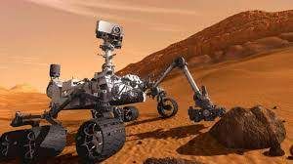
ROBOT MÓVIL
¿Qué es un Robot Móvil?
ROBOT MÓVIL CURIOSITY
Es una máquina automática capaz de trasladarse en cualquier ambiente dado.

Slide 7
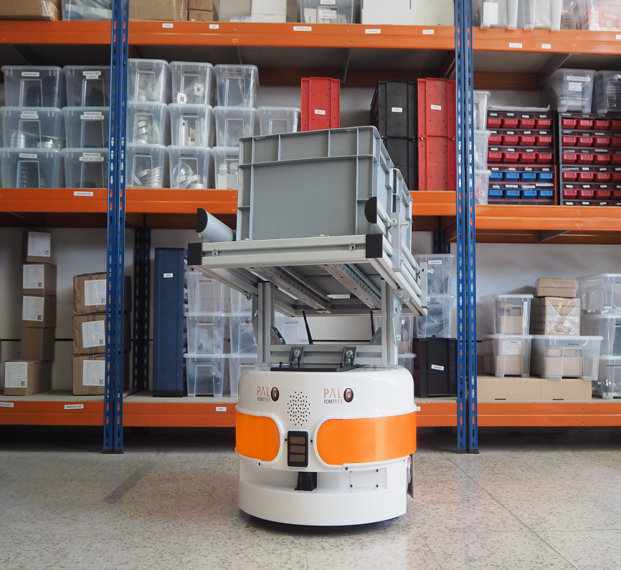
ROBOT MÓVIL
¿Qué tareas pueden realizar en la industria?
ROBOT MÓVIL EN LA INDUSTRIAL LOGÍSTICA
Robot móviles colaborando en la logística. Ver video
https://www.youtube.com/watch?v=XBur0oCaQ_4
Notes:
https://www.youtube.com/watch?v=XBur0oCaQ_4

Slide 8
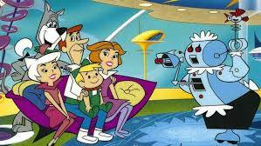
ROBOT MÓVIL
¿Por qué es importante aprender robótica?
Automatización de la industria actual
Ayudar en tareas cotidianas
Participación en concursos de robótica educativa ( Ver video )
ROBOT MÓVIL EN LA INDUSTRIAL LOGÍSTICA
https://www.youtube.com/watch?v=Dzj1jcQYHJ8
Notes:
https://www.youtube.com/watch?v=Dzj1jcQYHJ8

Slide 9

ROBOT MÓVIL
Si tuvieras que diseñar un robot para realizar una tarea como cortar el pasto… ¿Cómo sería tu robot?

Slide 10

ROBOT MÓVIL
Dibuja el robot y escribe en breves palabras su funcionamiento.
Luego, formar grupos de 3 integrantes y comparte tu modelo de robot con el grupo.

Slide 11

ROBOT MÓVIL
Actividad Colaborativa
Formar un grupos de 3 integrantes para diseñar un robot móvil…
¿Qué hacemos primero?

Slide 12
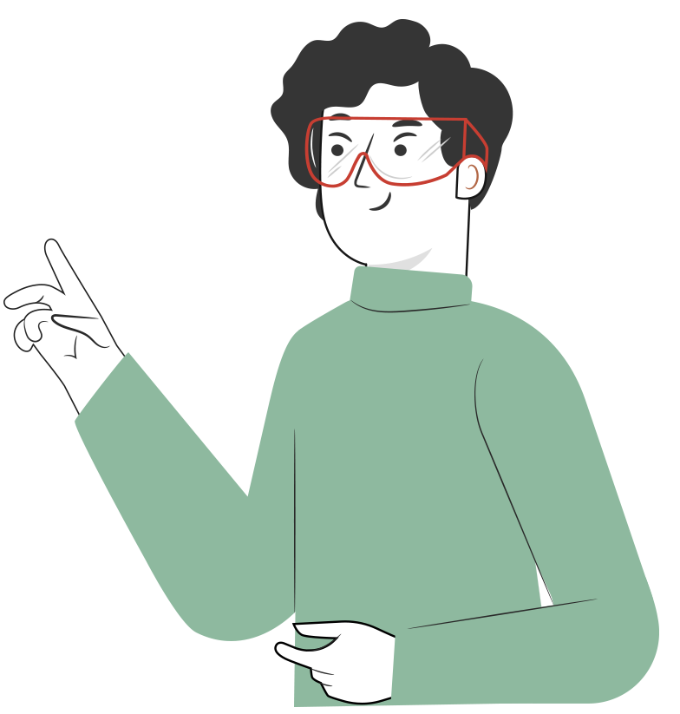
ROBOT MÓVIL
Compartamos ideas… ¿Qué tarea realizará el robot?
Elige una tarea dentro de estas categorías
Robot seguidor de líneas
Robot esquiva obstáculos

Slide 13
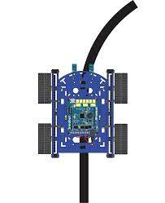
ROBOT MÓVIL
El Robot seguidor de líneas
Seguir una línea de color negra dibujada o pegada en un piso de color blanco.

Slide 14
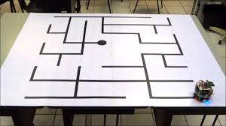
ROBOT MÓVIL
El Robot seguidor de líneas
El objetivo de este robot será encontrar la salida de un laberinto.

Slide 15
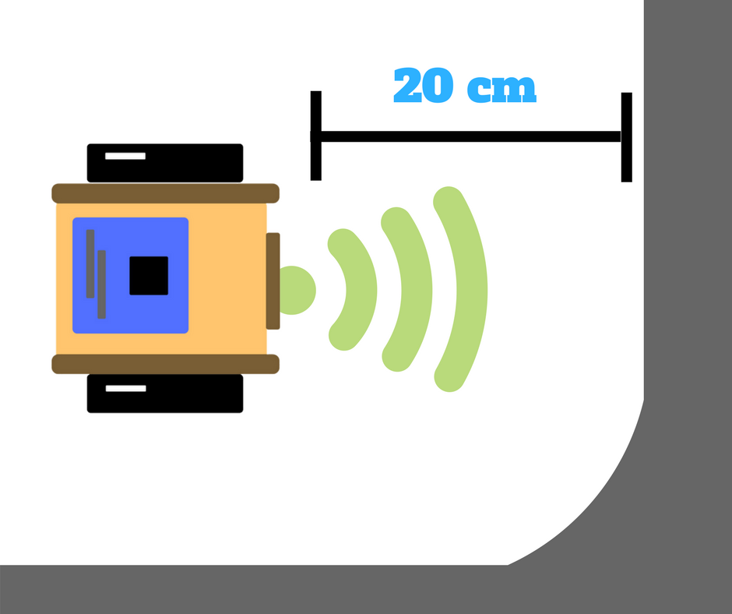
ROBOT MÓVIL
El Robot esquiva obstáculos.
Detecta los objetos que están delante de él.

Slide 16
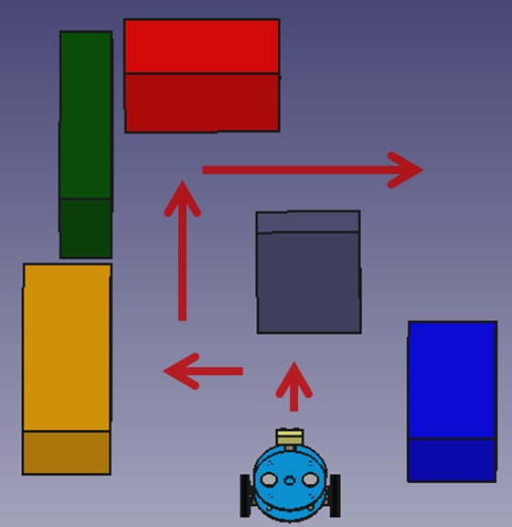
ROBOT MÓVIL
El Robot esquiva obstáculos.
El objetivo de este robot será encontrar la salida en un camino con obstáculos.

Slide 17
ROBOT MÓVIL
Compartiendo ideas… ¿Cómo podemos lograr que el robot tenga movimiento?
¿Qué tipo motores vamos a usar? ¿Para qué? ¿Cuántos?
¿Necesitaremos algún driver electrónico para poder energizar y manejar los motores?
¿Qué características eléctricas y mecánicas tienen estos motores?
Utilizando el cuaderno, desarrollen una descripción completa y luego presentar al docente

Slide 18
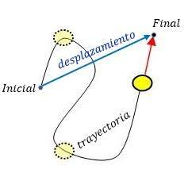
ROBOT MÓVIL
¿Cómo lograremos controlar la trayectoria y/o evadir obstáculos?
¿Necesitamos algunos sensores? ¿Cuáles?
¿Cómo funciona estos sensores?
¿Qué características eléctricas y mecánicas tienen estos sensores?
Utilizando el cuaderno, desarrollen una descripción completa y luego presentar al docente.

Slide 19
ROBOT MÓVIL
¿Qué tipo de controlador utilizaremos?
¿Utilizaremos arduino u otro equivalente?
¿Qué características eléctricas y mecánicas tiene el controlador?
Utilizando el cuaderno, desarrollen una descripción completa y luego presentar al docente.

Slide 20
ROBOT MÓVIL
¿Cómo energizaremos nuestro robot?
¿Qué tipo de baterías utilizaremos?
¿Qué características eléctricas y mecánicas tiene las baterías?
¿Cómo se montarán y conectarán estas baterías?
Utilizando el cuaderno, desarrollen una descripción completa y luego presentar al docente.

Slide 21

MATERIAL
COMPLEMENTARIO
Antes de realizar la actividad práctica te invitamos a que revises la cápsula animada:
“Uso de multitester o multímetro”

Slide 22

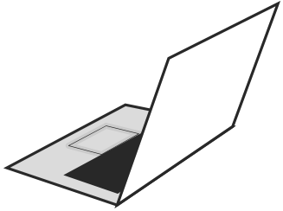

8
REVISEMOS
¿CUÁNTO APRENDIMOS?
PROYECTO ROBOT MÓVIL
¡Ahora realizaremos una actividad que resume todo lo que hemos visto!
¡Atentos, atentas!

Slide 23


ANTES DE TERMINAR:
TICKET DE SALIDA
PROYECTO ROBOT MÓVIL
¡No olvides contestar y entregar el Ticket de Salida!
¡Hasta la próxima!

